Slide 1
2018 Ajou2
Jonghwa Park
suakii@gmail.com
GYEONGGI SCIENCE HIGH SCHOOL

Slide 2
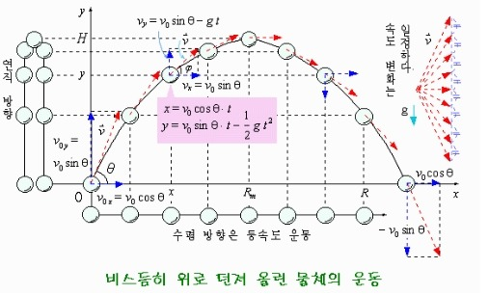
목적
출처: http://sciencelove.com/653
Notes:
이런 것을 담은 책입니다.

Slide 3
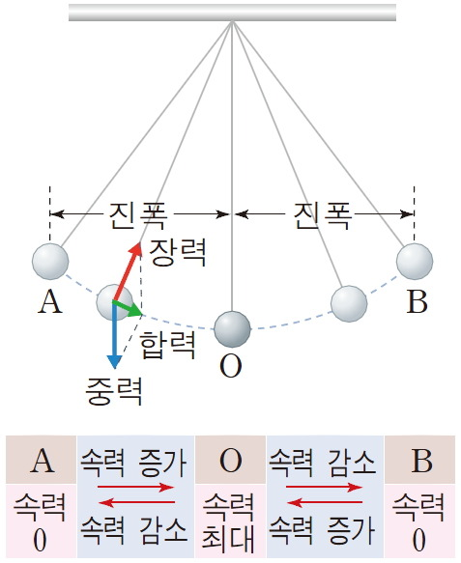
목적

Slide 4
목적
어떻게 이러한 요구 사항을 프로그래밍으로 표현할 수 있을까?

Slide 5

Bouncing Ball – No Vectors

Slide 6
Bouncing Balls – No Vectors
void draw() {
background(255);
// Add the current speed to the location.
x = x + xspeed;
y = y + yspeed;
if ((x > width) || (x < 0)) {
xspeed = xspeed * -1;
}
if ((y > height) || (y < 0)) {
yspeed = yspeed * -1;
}
// Display circle at x location
stroke(0);
strokeWeight(2);
fill(127);
ellipse(x, y, 48, 48);
}
float x = 100;
float y = 100;
float xspeed = 2.5;
float yspeed = 2;
void setup() {
size(800, 200);
smooth();
}

Slide 7
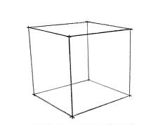
변수들
x, y : 위치
xSpeed, ySpeed : 속도
+) 힘, 바람, 마찰
현실적
x, y, z
3D
.
.
.

Slide 8
변수 너무 많다
Now Change to Vectors
Notes:
이렇게 되면 변수가 너무 많아집니다. 그래서 도입된 것이 벡터입니다.

Slide 9
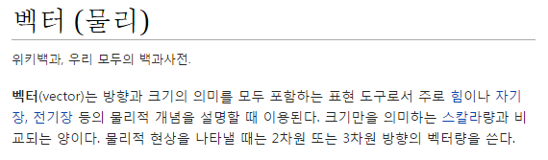
벡터란 무엇인가?
솔직히 다들 이미 알잖아?

Slide 10
벡터는 뭘까?
I’m a Vector

Slide 11
벡터는 뭘까
크기와 방향
동시에 갖는 것
크기
방향

Slide 12
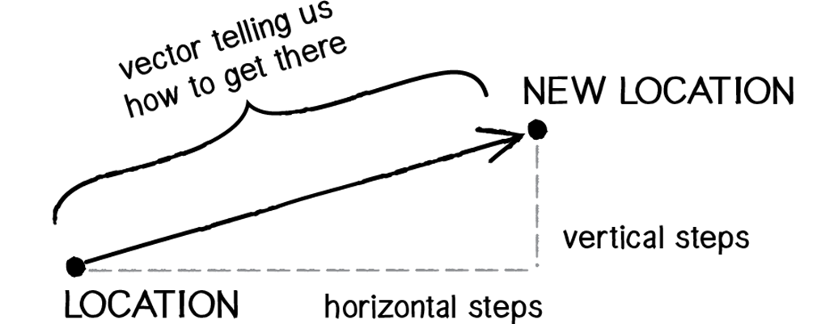
벡터는 무엇일까?

Slide 13
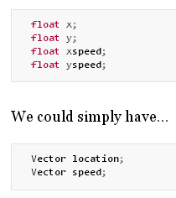
벡터로 바꾸면 변수가 줄어
x
y
위치벡터
속도벡터
xspeed
yspeed
Notes:
벡터로 바꾸면 변수들이 줄어들겠지요. 그러면 벡터에 대해 공부해봅시다.

Slide 14
벡터는 무엇일까?
속도: 한 점을 어느 방향/크기로 움직여야 하는지 결국 속도는 벡터
위치도 벡터: 원점에서 한 위치까지 보면 결국 위치도 벡터
위치
원점

Slide 15
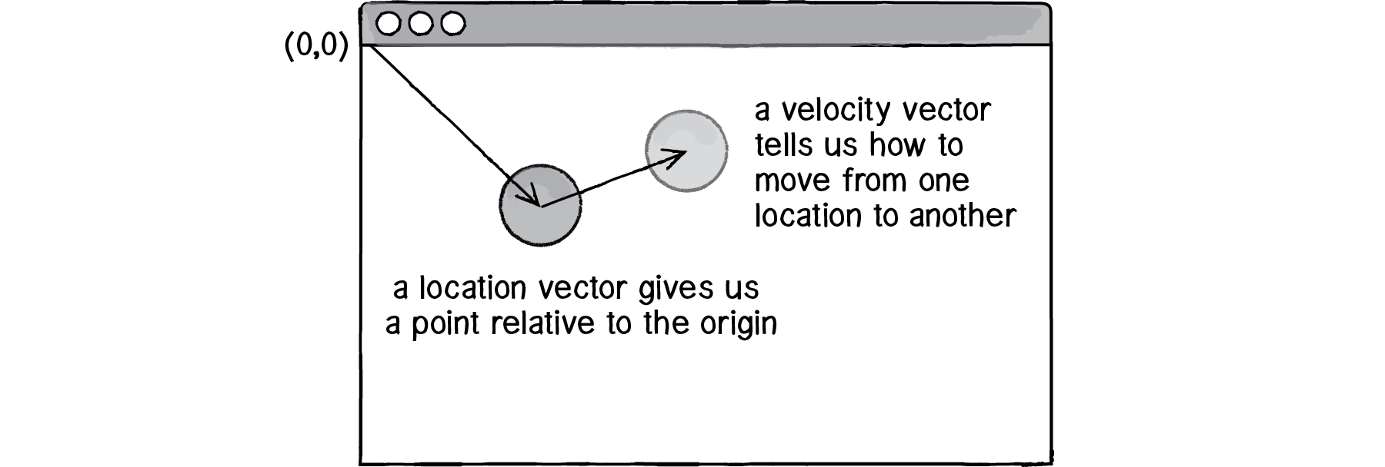
다음위치=현재위치+속도

Slide 16
벡터 클래스
클래스
변수 (데이터)
함수 (메소드)

Slide 17
벡터 클래스
필요한 변수는?
X좌표, Y좌표, (Z좌표)

Slide 18
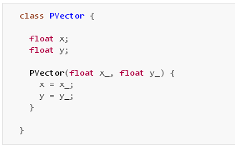
벡터 클래스
변수값
벡터 클래스
x_, y_의 두 값을 저장

Slide 19
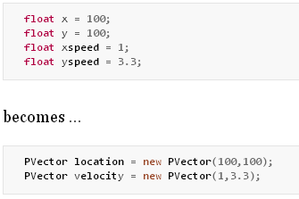
벡터 클래스
변수값
위치벡터에 (100, 100)을
속도벡터에 (1, 3.3)을 저장
Notes:
이렇게 선언했던 것을 벡터로 선언할 수 있습니다.

Slide 20
벡터 덧셈
x = x + xspeed
y = y + yspeed
location = location + velocity (?)
Notes:
그렇다면 벡터는 어떻게 더할까요? 실수를 더하듯 이렇게 코딩하면 될까요? 결론부터 말씀드리자면 ‘안된다’입니다.

Slide 21
벡터 덧셈
프로세싱에서 ‘+’는 벡터 덧셈을 지원하지 않는다.
벡터 더하는 함수를 만들자
Notes:
벡터 클래스에 더하는 함수를 넣으면 되겠지요.

Slide 22
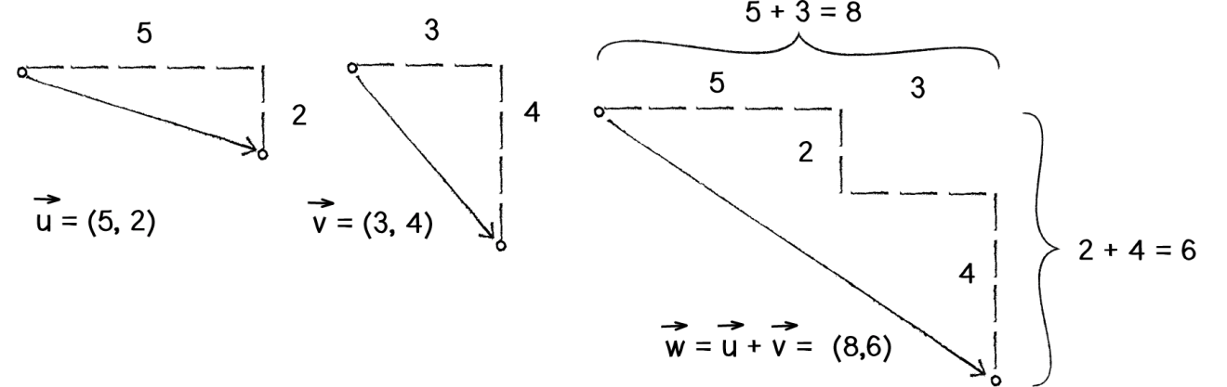
벡터 덧셈
x 성분은 x 성분끼리
y 성분은 y 성분끼리

Slide 23
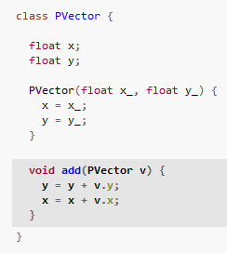
벡터 덧셈
PVector v를 더할때
원래 y에 v의 y를 더하고
원래 x에 v의 x를 더한다
x 성분은 x 성분끼리
y 성분은 y 성분끼리

Slide 24
벡터 덧셈
x = x + xspeed
y = y + yspeed
location = location + velocity (?)
location.add(velocity)
Notes:
따라서 이러한 함수를 쓰면 location 원래 값에 velocity가 더해진 값이 location 벡터에 저장됩니다.

Slide 25
다른 함수들
add() — add vectors
sub() — subtract vectors
mult() — scale the vector with multiplication
div() — scale the vector with division
mag() — calculate the magnitude of a vector
setMag() - set the magnitude of a vector
normalize() — normalize the vector to a unit length of 1
limit() — limit the magnitude of a vector
heading() — the 2D heading of a vector expressed as an angle
rotate() — rotate a 2D vector by an angle

Slide 26
다른 함수들
lerp() — linear interpolate to another vector
dist() — the Euclidean distance between two vectors (considered as points)
angleBetween() — find the angle between two vectors
dot() — the dot product of two vectors
cross() — the cross product of two vectors (only relevant in three dimensions)
random2D() - make a random 2D vector
random3D() - make a random 3D vector

Slide 27
Vector Subtraction
void setup() {
size(640,360);
}
void draw() {
background(255);
PVector mouse = new PVector(mouseX,mouseY);
PVector center = new PVector(width/2,height/2);
mouse.sub(center);
translate(width/2,height/2);
line(0,0,mouse.x,mouse.y);
}

Slide 28
Normalizing a vector
void setup() {
size(400,400);
}
void draw() {
background(255);
PVector mouse = new PVector(mouseX,mouseY);
PVector center = new PVector(width/2,height/2);
mouse.sub(center);
mouse.normalize();
mouse.mult(50);
translate(width/2,height/2);
line(0,0,mouse.x,mouse.y);
}

Slide 29
벡터의 쓰임
벡터를 이용해
움직이는 클래스,
Mover클래스를 만들어 보자

Slide 30
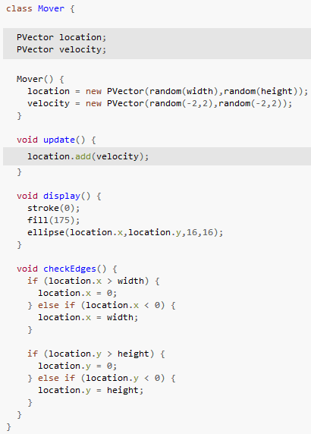
벡터의 쓰임
위치 벡터와 속도 벡터 선언
update 함수
위치 벡터에 속도 벡터를 더한다
display 함수
위치 벡터가 가리키는 지점에 타원을 그린다
checkEdges 함수
타원이 창을 벗어나면 창 안으로 되돌린다

Slide 31
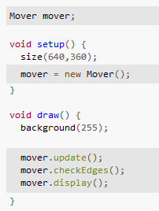
벡터의 쓰임
Mover 클래스를 토대로
mover 객체를 만들었다.
Mover 클래스 안의
update, checkEdges, display 함수를 이용한다

Slide 32
가속시키기

Slide 33
가속도와 벡터를 사용한 이동
가속도: 속도가 변하는 비율
속도: 위치가 변하는 비율
가속도는 속도에 속도는 위치에…
Velocity.add(acceleration);
Location.add(velocity);

Slide 34
벡터의 쓰임
가속도
일정한 가속
랜덤 가속
마우스를 따라 가속

Slide 35
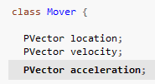
벡터의 쓰임
일정한 가속
가속도 벡터를 추가한다

Slide 36

벡터의 쓰임
일정한 가속
update 함수
속도 벡터에 가속도 벡터를 더한다

Slide 37
랜덤 가속
void update() {
acceleration = PVector.random2D();
acceleration.mult(random(2));
velocity.add(acceleration);
velocity.limit(topspeed);
location.add(velocity);
}

Slide 38
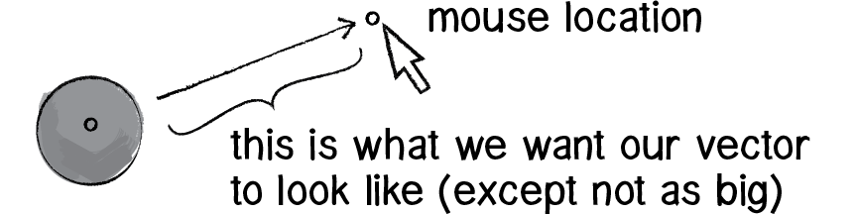
Interactivity with Acceleration

Slide 39
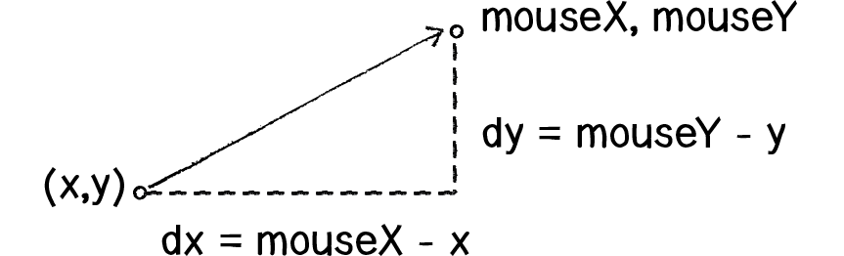
Interactivity with Acceleration

Slide 40
Interactivity with Acceleration
void update() {
PVector mouse = new PVector(mouseX,mouseY);
Step 1: Compute direction
PVector dir = PVector.sub(mouse,location);
Step 2: Normalize
dir.normalize();
Step 3: Scale
dir.mult(0.5);
Step 4: Accelerate
acceleration = dir;
velocity.add(acceleration);
velocity.limit(topspeed);
location.add(velocity);
}

Slide 41
Break...
CU..

